Slide 1
Для детей старшего дошкольного возраста Подготовила Малахова С.В. МБДОУ №54 г. Керчь
Времена года
Весна

Slide 2
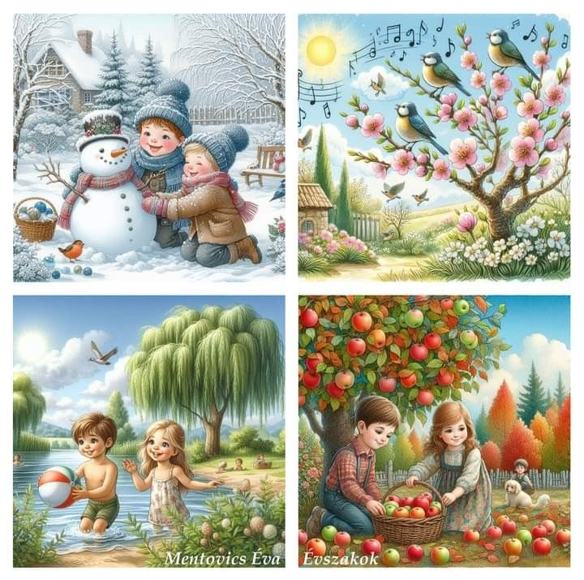
На какой картинке изображена весна?
Как вы это поняли?

Slide 8
За наступлением весны лучше всего наблюдать за городом, то есть на природе: в лесу или в поле. Здесь лучше заметны первые признаки ранней весны. В тишине сразу слышно, как поют птицы, радуясь теплу и солнцу. Снег потемнел, стал рыхлым, ноздреватым, появились первые проталины,
Весна — переходный сезон, когда день становится длиннее, а ночь короче, повышается температура окружающей среды.

Slide 9
Солнце весной поднимается значительно раньше, чем в середине зимы . В полдень оно поднимается с каждым днем все выше и выше, греет с каждым днём всё сильнее.
Посмотрите на небо: таким ли оно было зимой? Что изменилось? Небо светлое, чистое, голубое, высокое. Появились белые легкие облака - их называют кучевыми, так как они держатся на небе кучками.

Slide 10
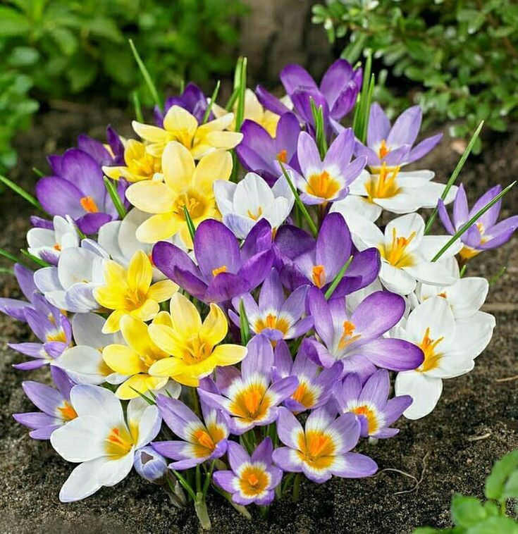
Среди снегов в лесах, на полянах, появляются первые весенние цветы. После долгой зимы эти цветы особенно приятны и красивы. Это подснежники, пролесок (голубой подснежник), крокусы, примула, сон трава.

Slide 11
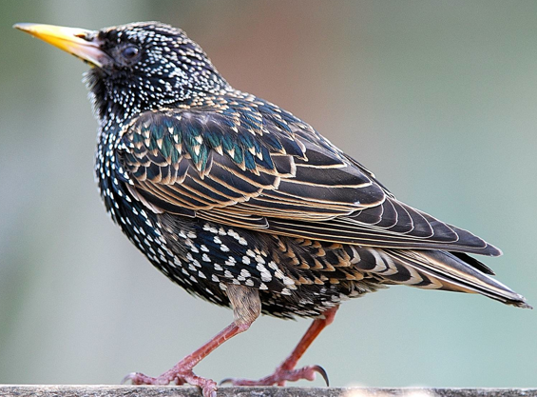
В начале марта прилетают перелётные птицы. Раньше всех из тёплых стран возвращаются грачи и скворцы.
Весна приходит постепенно: В полях неслышно тает снег, Побег из ледяного плена Готовят тайно воды рек. Уж по ночам не те морозы, И вот уже летит скворец В свой домик на стволе березы… Пришла Весна. Зиме конец!
С.Маршак

Slide 12
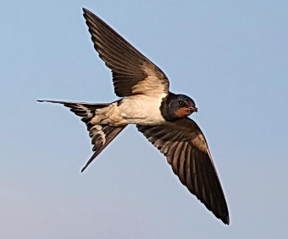
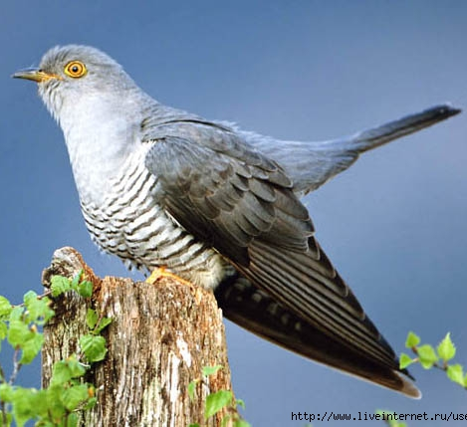
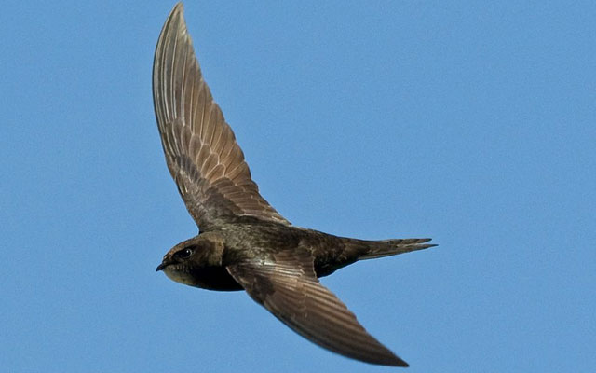
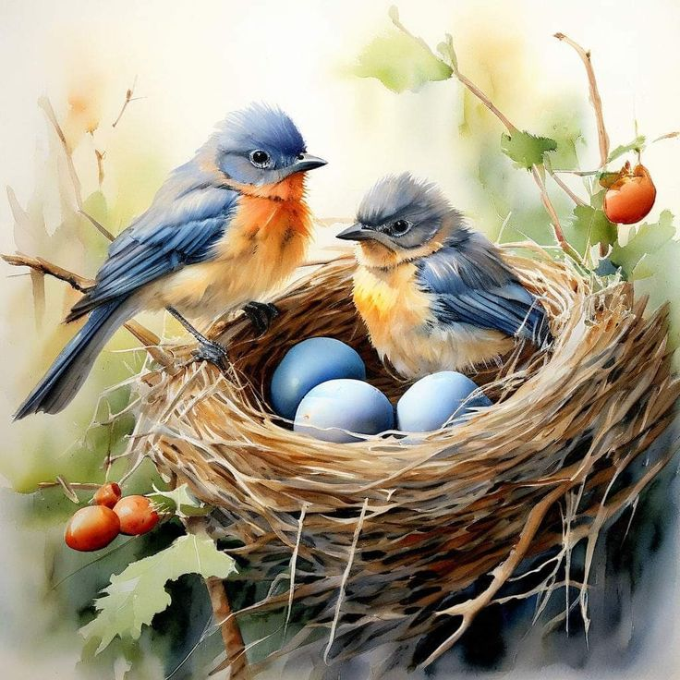
Вслед за грачами прилетают жаворонки, кукушки, ласточки, стрижи и многие другие птицы.

Slide 13
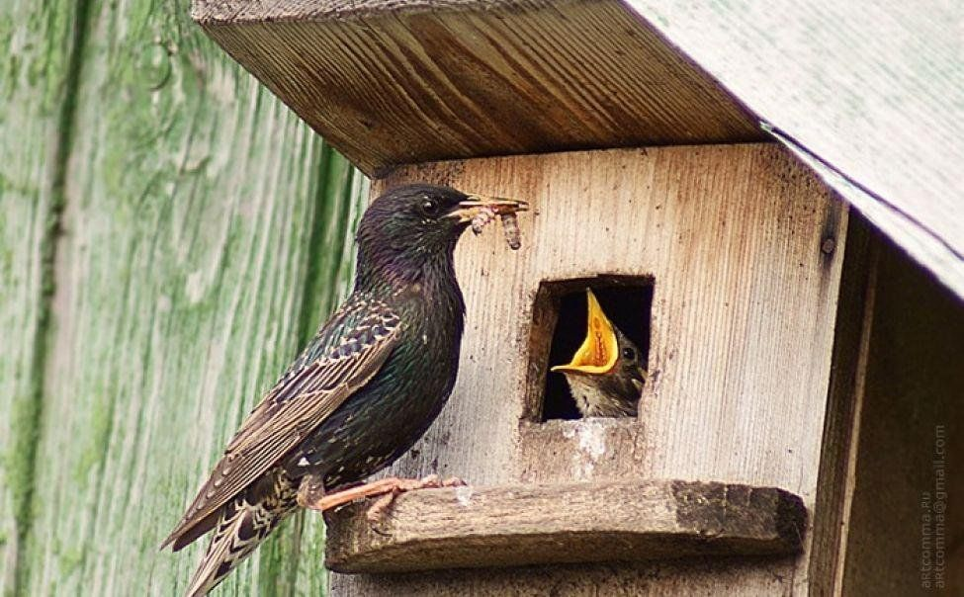
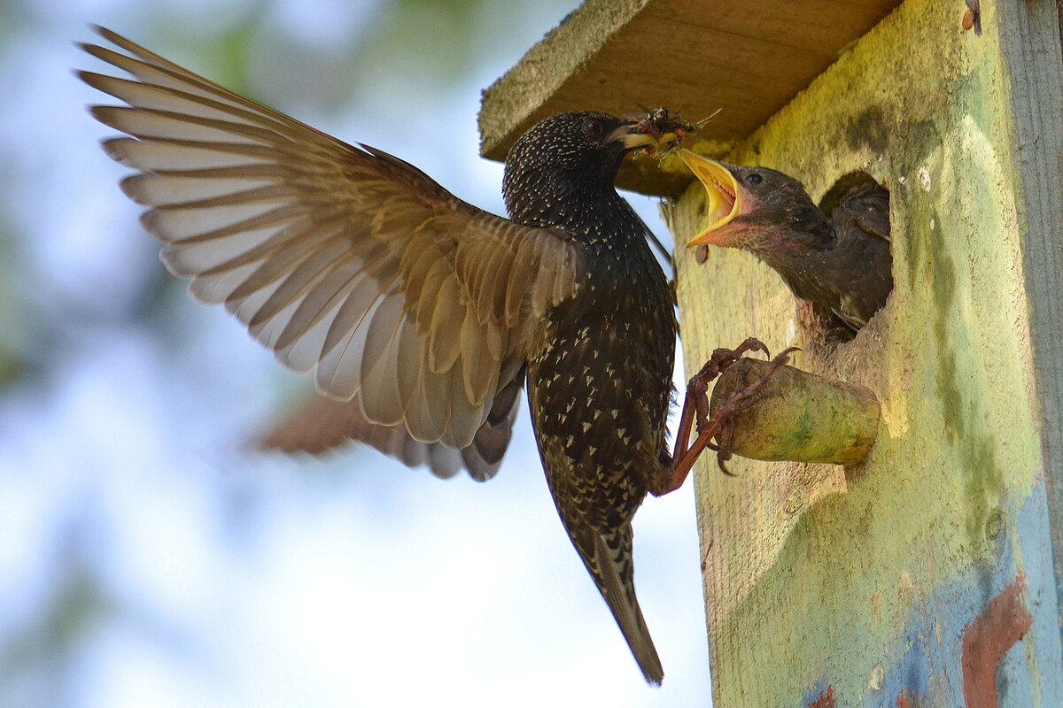
Мы построили скворечню
Для веселого скворца,
Мы повесили скворечник
Возле самого крыльца.
Все семейство вчетвером
Проживает в доме том,
Мать, отец и скворушки –
Черненькие перышки.
Кормит матушка скворчат.
Целый день птенцы кричат:
– Мы хотим добавку –
Муху и козявку.

Slide 14
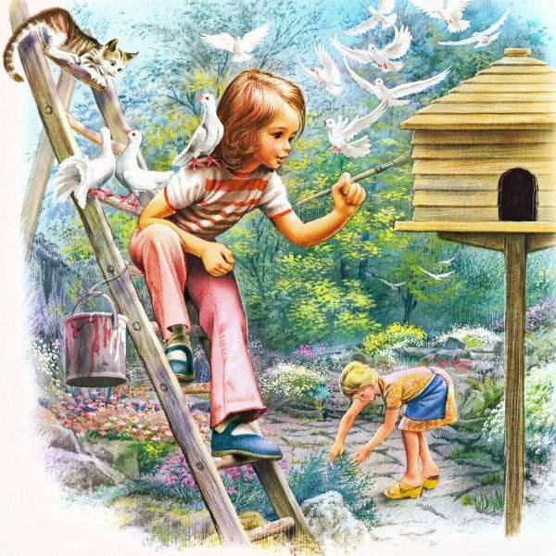

Slide 15
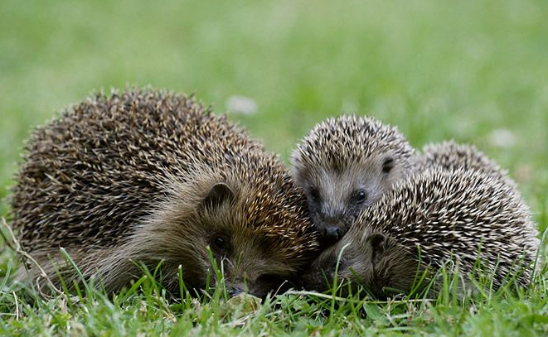
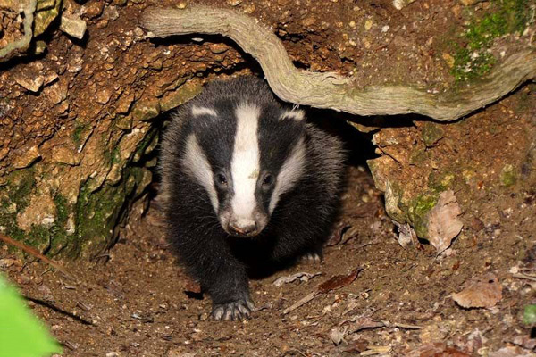
После зимней спячки просыпаются медведи, ежи, барсуки. У многих животных появляется приплод — весной рождаются зайчата, бельчата, волчата, лисята и многие другие звери.

Slide 16
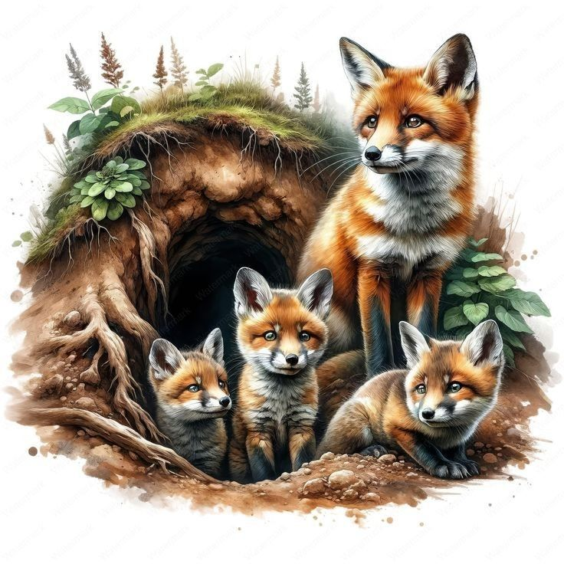

Slide 17
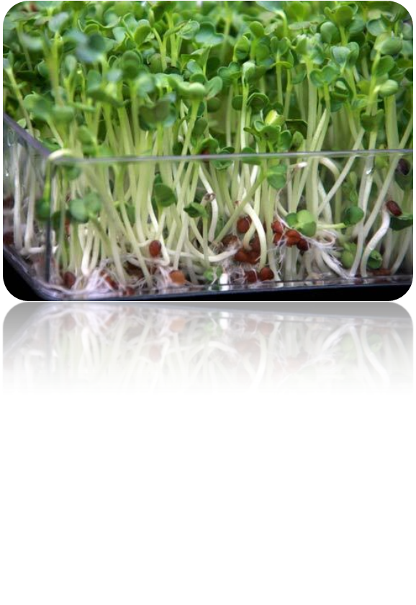
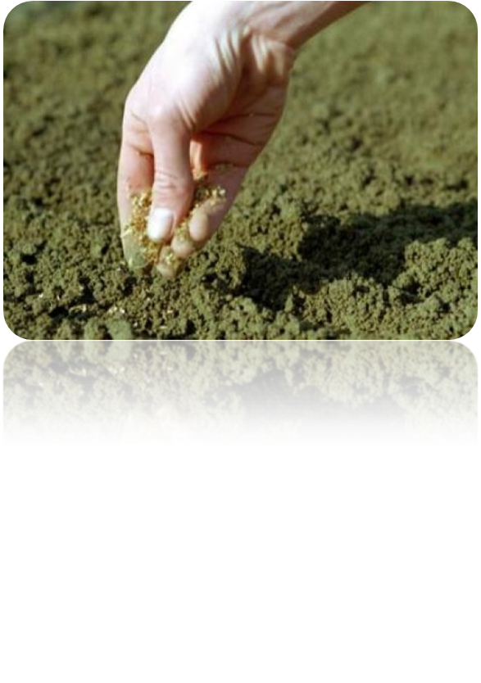
Труд людей весной
Люди подготавливают специальную технику. Как только с полей сходит снег, на них начинаются весенние работы. И пока не просохла земля, нужно успеть вспахать и посеять зерновые культуры. В садах проводят посадку плодовых деревьев и кустарников.
На улицах города, во дворах люди собирают мусор, который появился из-под снега. Сгребают в кучи старые ветки, листья и вывозят в специальные места.
В апреле люди проращивают семена, готовят почву к посевам, сеют овес,
ячмень, просо, подкармливают озимые хлеба. В огородах в конце апреля сеют ранние культуры: укроп, петрушку, морковь, лук. В мае начнется посев и высадка рассады цветов.

Slide 18
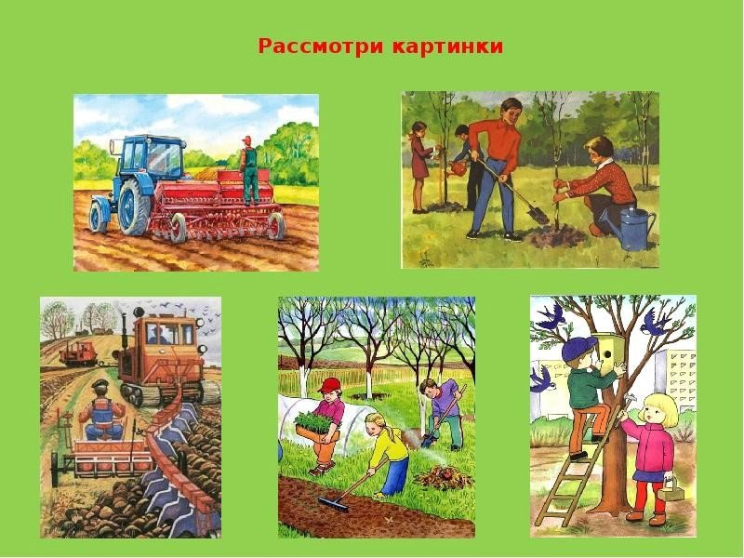

Slide 19
Я давно весну ждала, У меня свои дела. Мне участок в огороде, Нынче мама отвела. Я возьму свою лопатку, Я пойду вскопаю грядку.
Мягкой грядка быть должна -
Это любят семена.
Посажу на ней морковку
И редиску, а с боков
Будут кустики бобов.

Slide 20
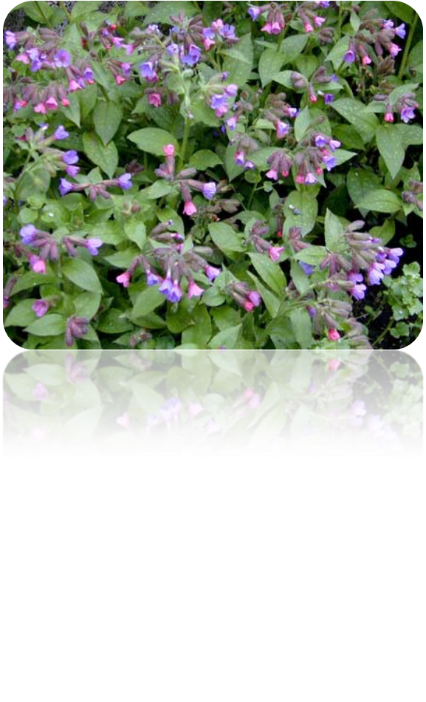
Про весну народ говорит: «Весна цветами красна», а месяц май называют «цветень». В мае распускаются в лесу ландыши, хохлатки, медуницы, мать-и-мачеха.

Slide 21
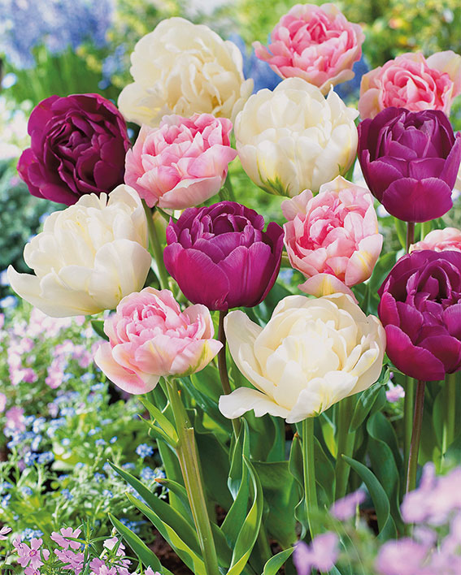
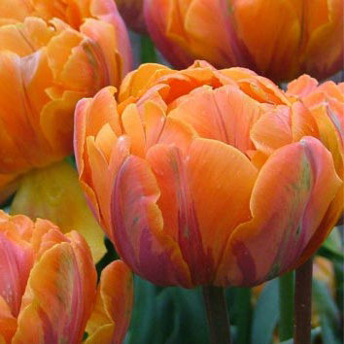
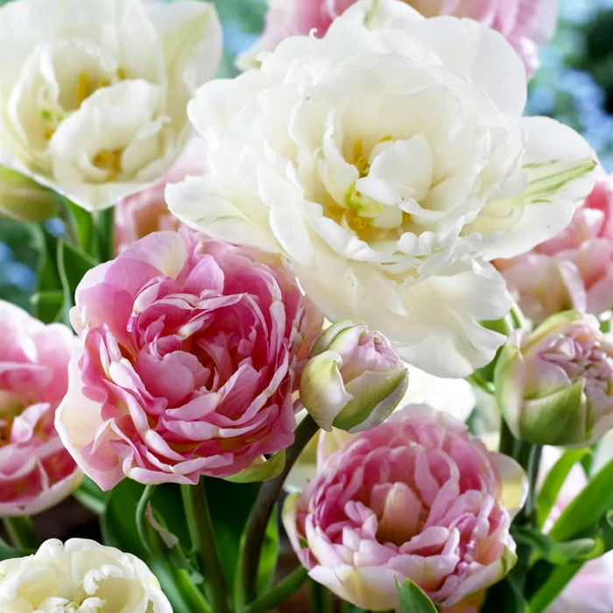
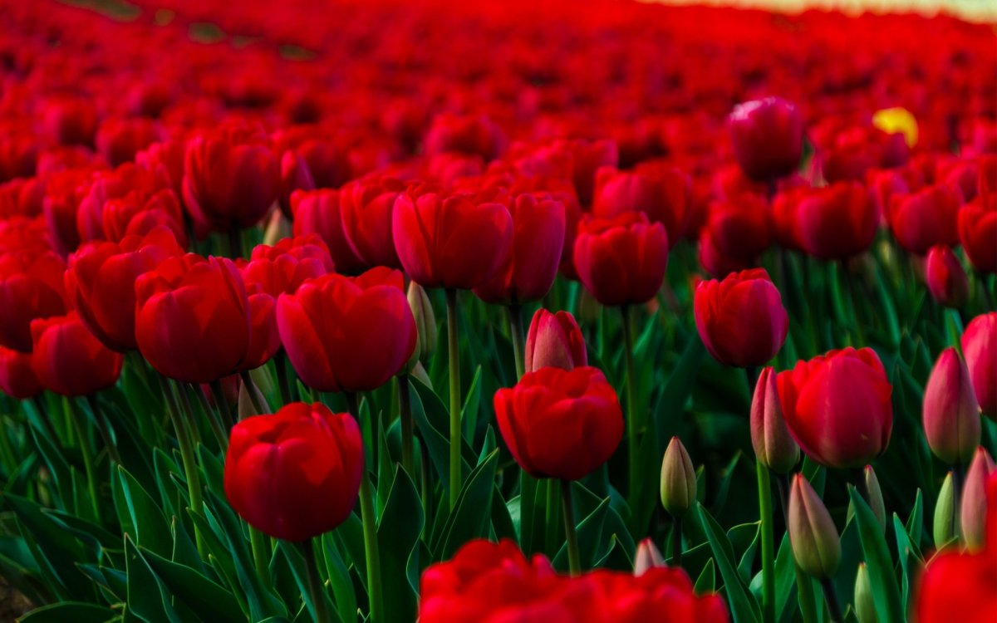
В Крыму в мае везде цветут тюльпаны.

Slide 22
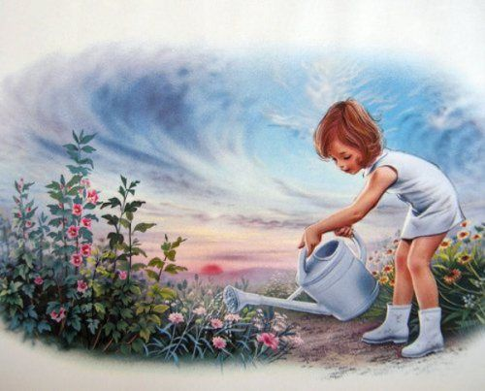

Slide 23
Праздники весны День 8 Марта, День космонавтики, 1 Мая, День Победы

Slide 30
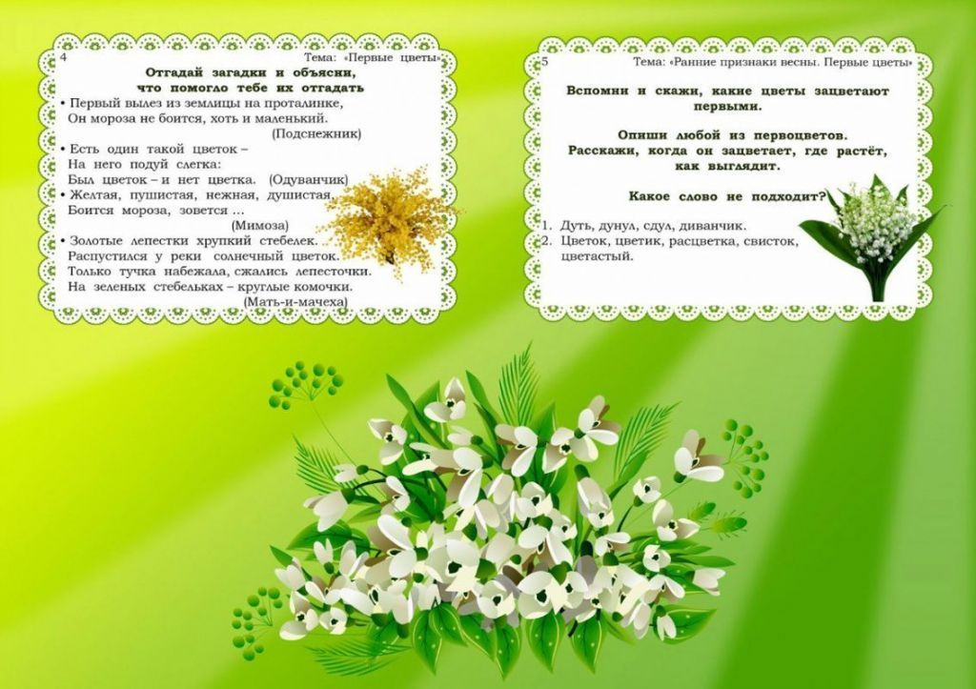

Slide 34
На какой из картинок изображена весна? Расскажи, по каким признакам это понятно. Что происходит весной?
Назови весенние месяцы.
После какого времени года приходит весна?
Какое время года придет после весны?
Какие праздники мы отмечаем весной?

Slide 35
